Slide 1
Projet : Automates Finis & Expressions Rationnelles
Soutenance - EFREI 2024/2025

Slide 2
Introduction
Objectif : Manipuler, tester, transformer et reconnaître des mots avec des automates finis.
Langage utilisé : Python
Automates déterministes, non-déterministes et à epsilon-transitions.
Démonstration via fichiers texte et traitement automatique.

Slide 3
Structure de l'automate
alphabet : liste de symboles (e.g. ['a', 'b'])
etats : liste d'entiers ou noms d'états
etats_initiaux : liste ou set
etats_terminaux : liste ou set
transitions : dictionnaire {(état, symbole): {états_arrivés}}

Slide 4
Structures de données
📚 1. Dictionnaire (dict)
🔹 Définition : Une structure qui associe des clés à des valeurs
📚 2. Liste (list)
🔹 Définition : Une séquence ordonnée et modifiable d’éléments.
Ordre important → on peut accéder à un élément par son indice
📚 3. Tuple (tuple)
🔹 Définition : Une séquence ordonnée mais non modifiable d’éléments.
Utilisé souvent comme clé de dictionnaire
📚 4. Ensemble (set)
🔹 Définition : Une collection non ordonnée d’éléments uniques.
🔹 Pas d’ordre, pas de doublons.

Slide 5
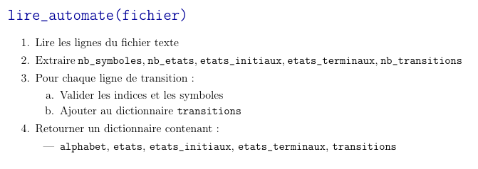

Slide 6
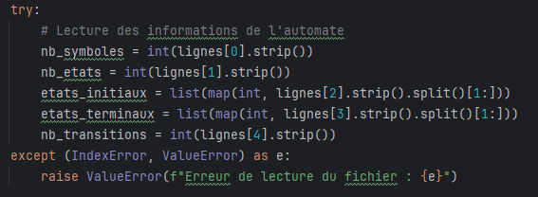
2-extraction des caractéristique de l’automate avec le code python

Slide 7
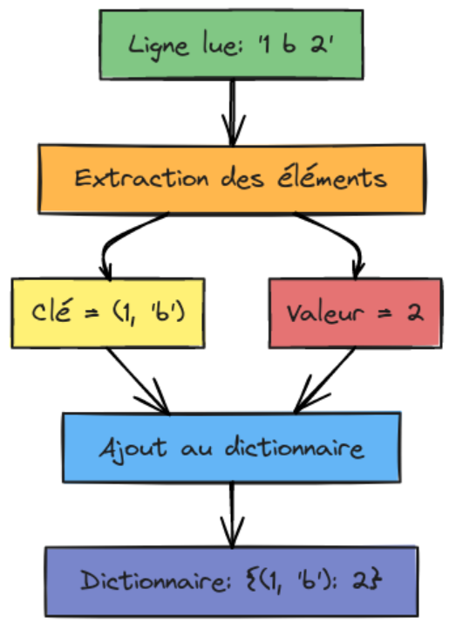
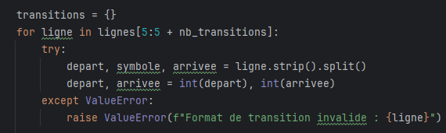
3-création du dictionnaire de transitions

Slide 8
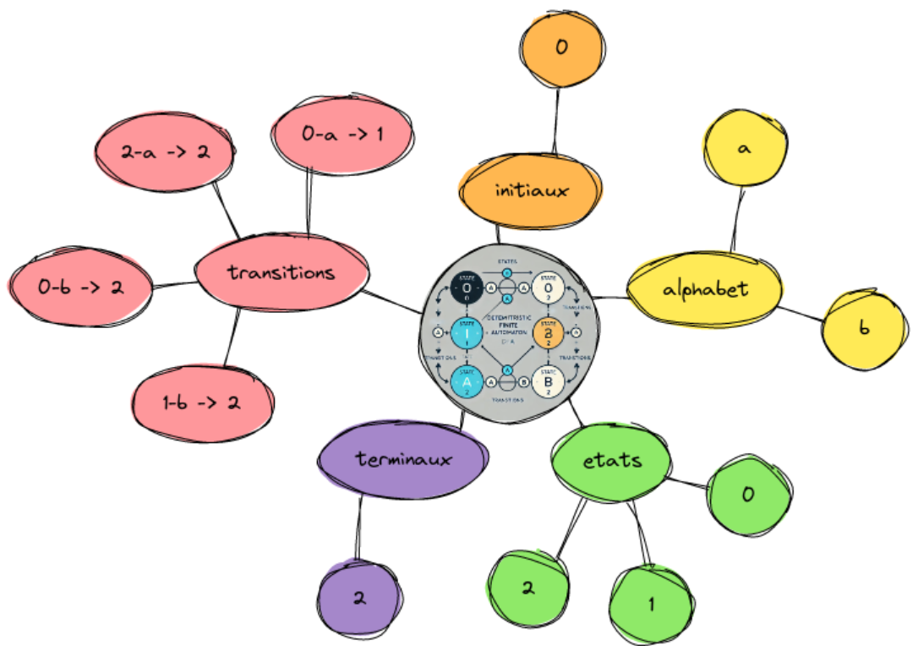

Slide 9
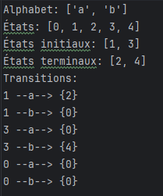
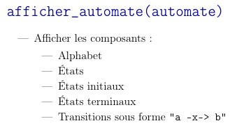
Format de l’affichage

Slide 10
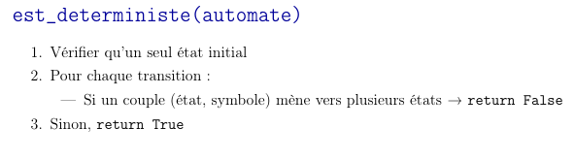

Slide 11
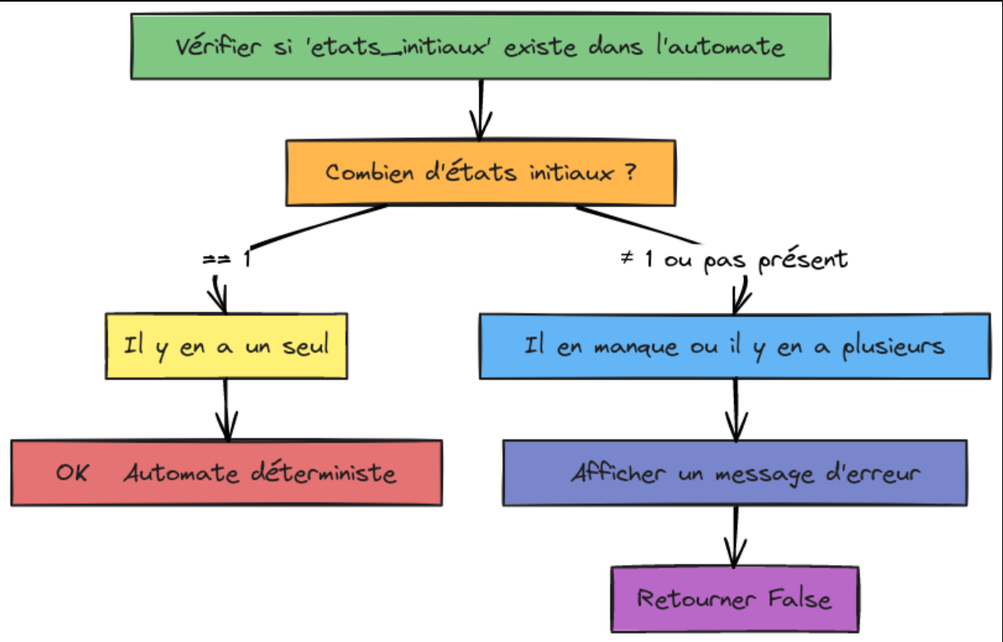
1-Vérification du nombre d’état initial

Slide 12
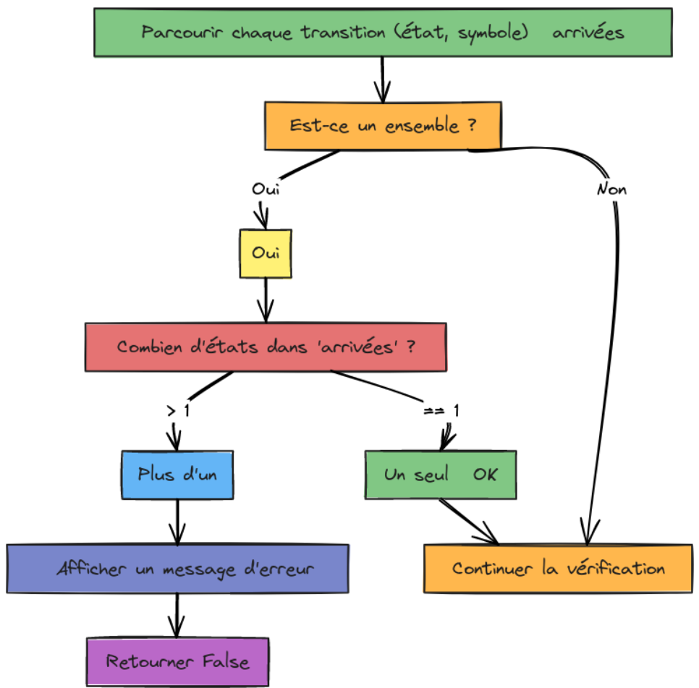
2-Vérifcation du nombre de transition par symbole

Slide 13
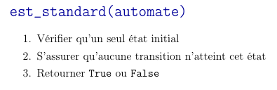

Slide 14
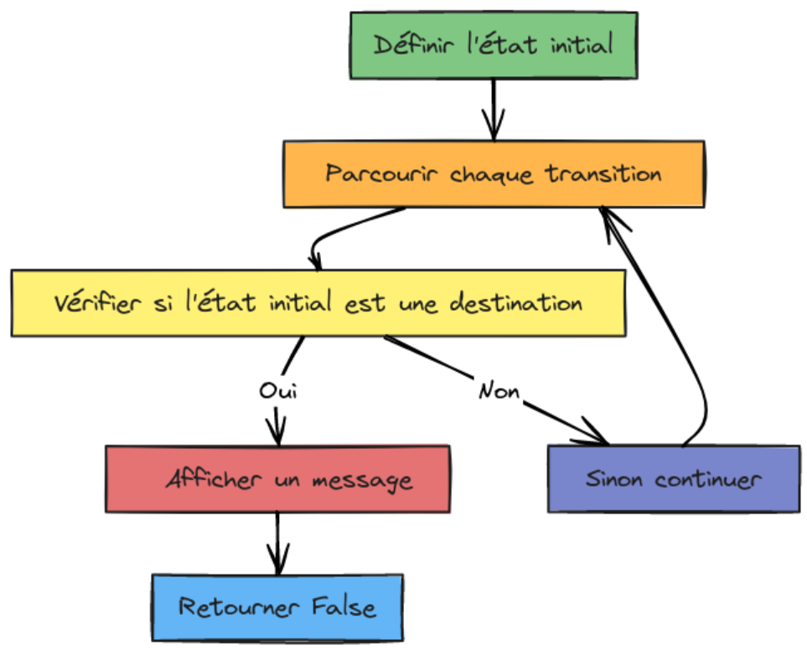
2-aucune transition sur l’entrée

Slide 15
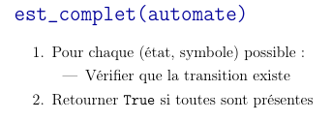

Slide 16
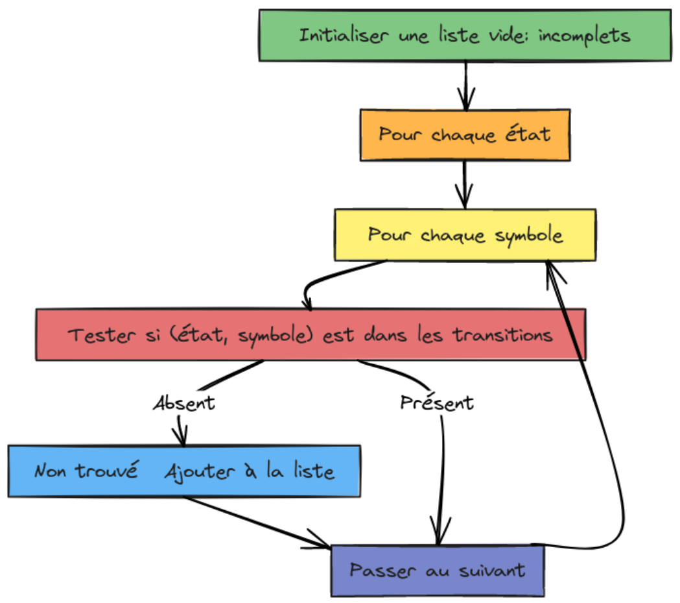
2-vérification des transitions

Slide 17
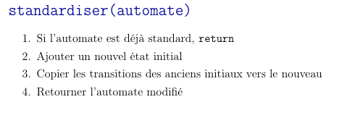

Slide 18
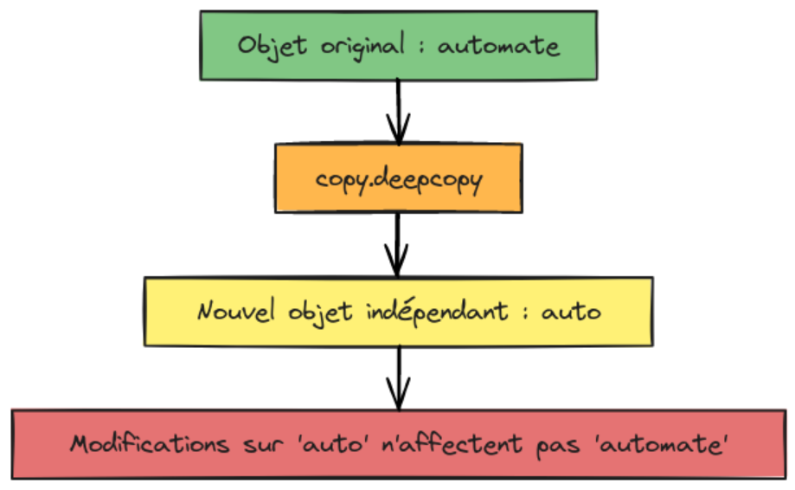
Copie de l’automate initial

Slide 19
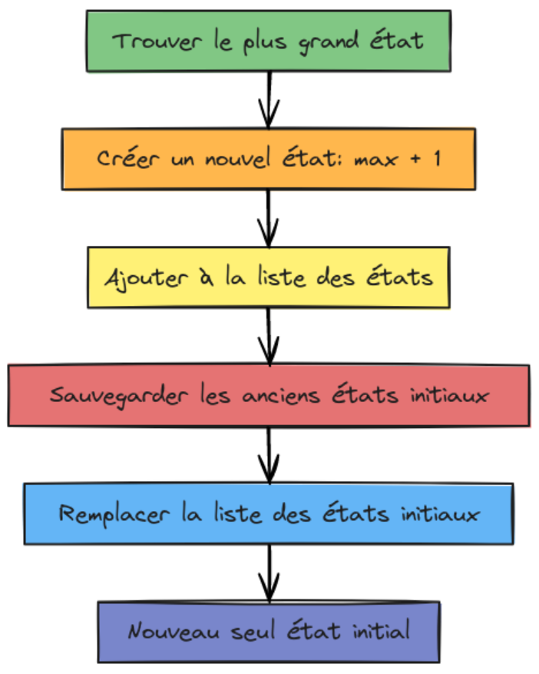
Création du nouvel état initial

Slide 20
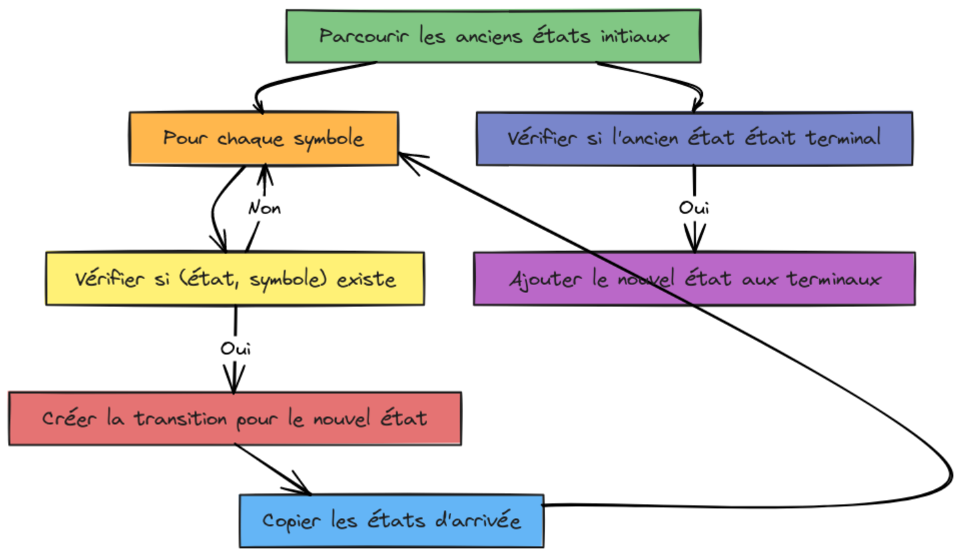
Copie des transitions des anciens initiaux sur le nouvel initial

Slide 21
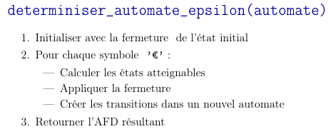

Slide 22
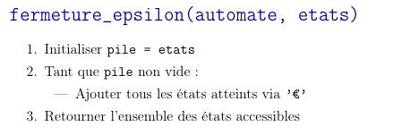
Utilisation de la fonction ‘fermeture epsilon’

Slide 23
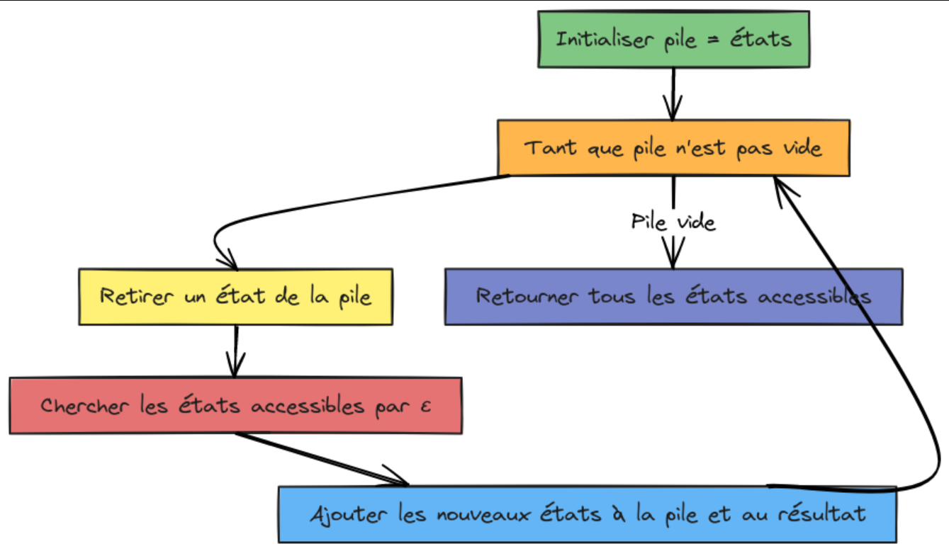

Slide 24
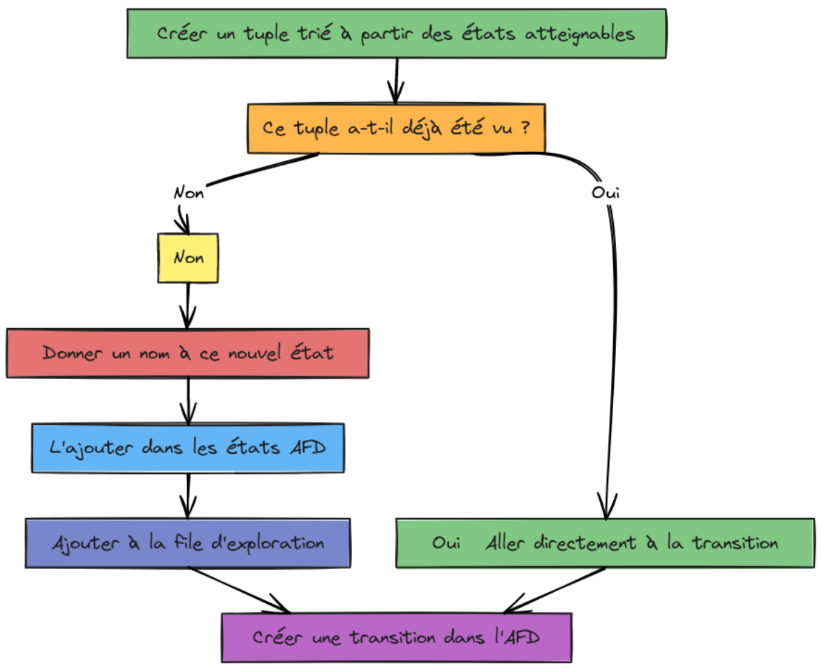
Création des nouveaux états et ajout des nouvelles transitions

Slide 25
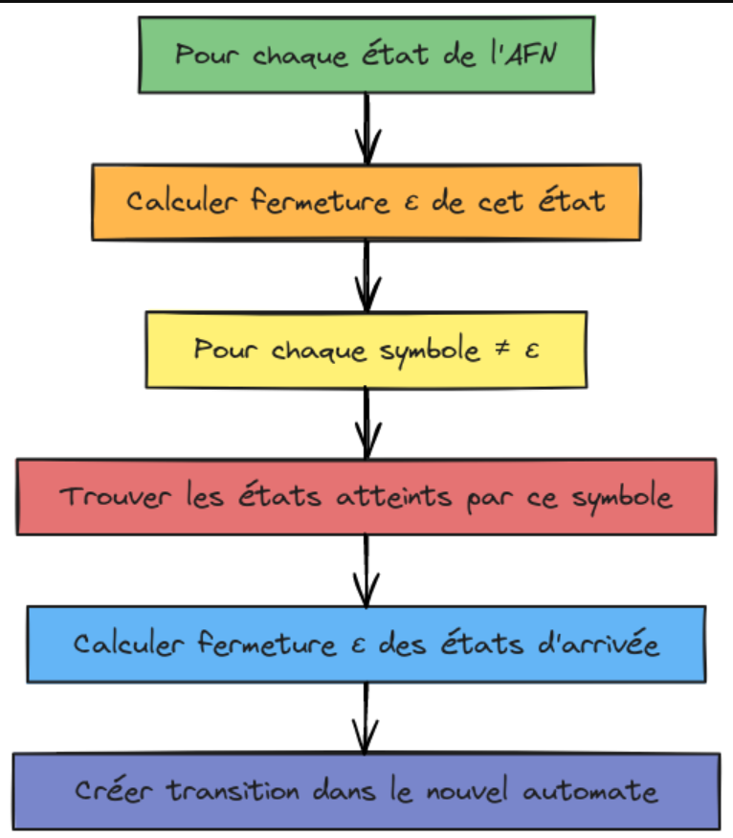
Recapitulatif

Slide 26
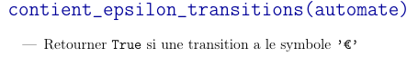
Fonction utile dans la suite du programme

Slide 27
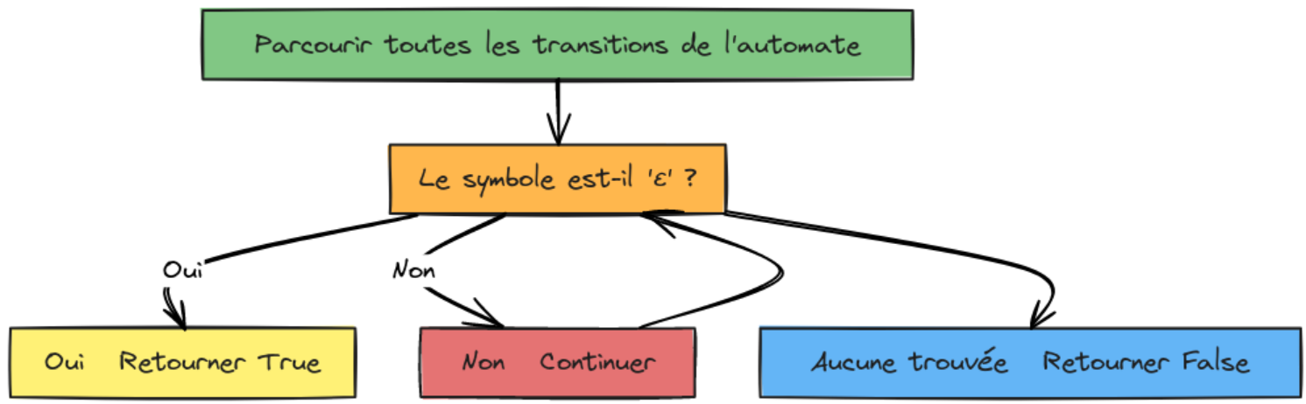
Principe de fonctionnement

Slide 28
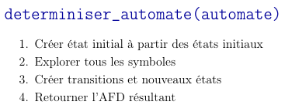

Slide 29
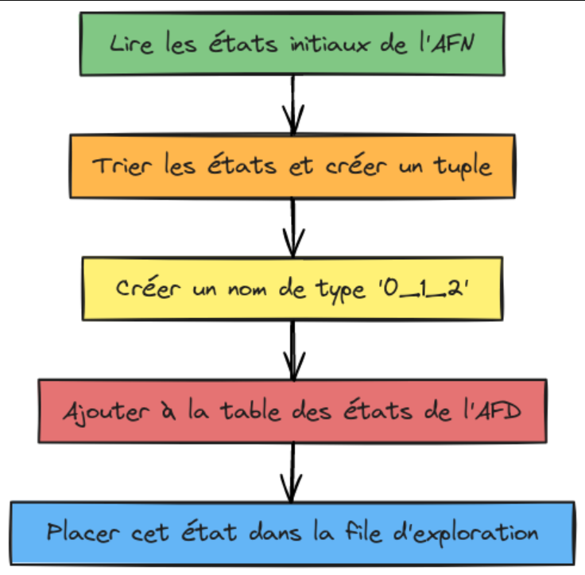
1-Création du nouvel état intial

Slide 30
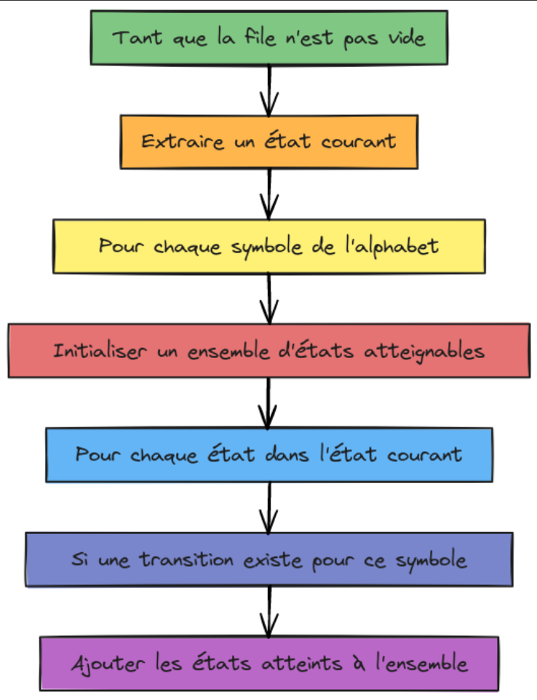
2-Exploration des symboles

Slide 31
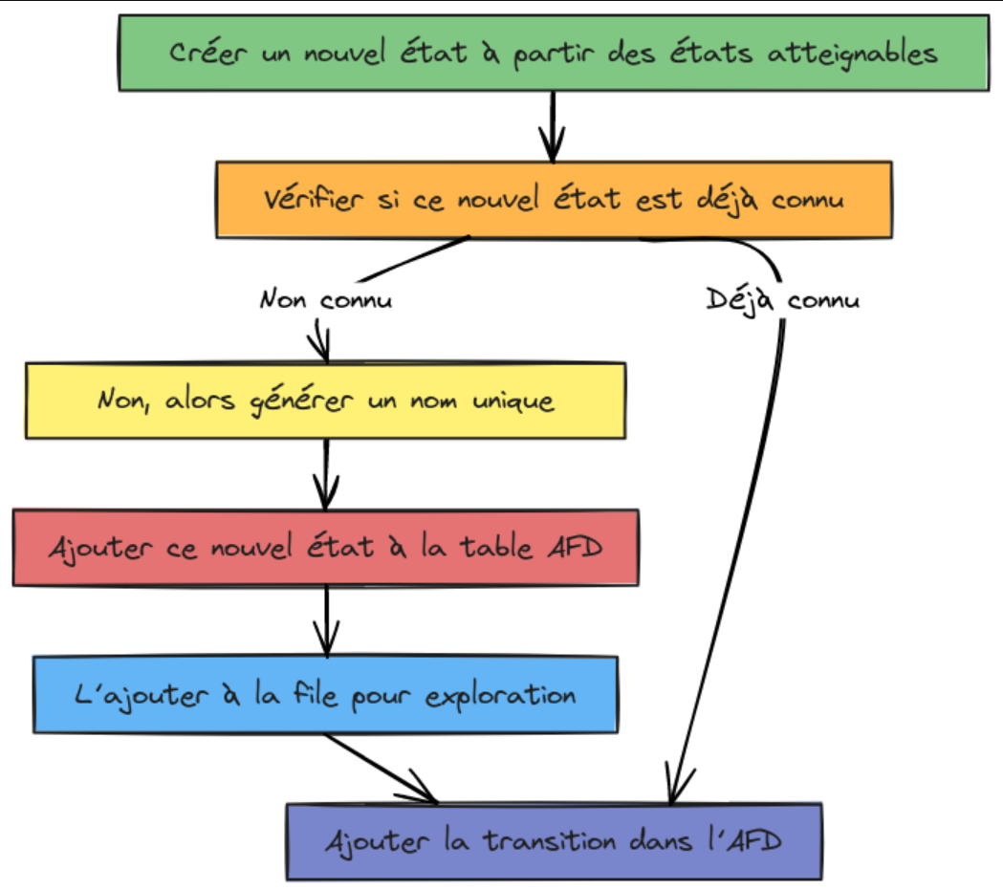
3-Création des nouveaux états et de leurs transitions

Slide 32
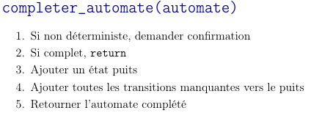

Slide 33
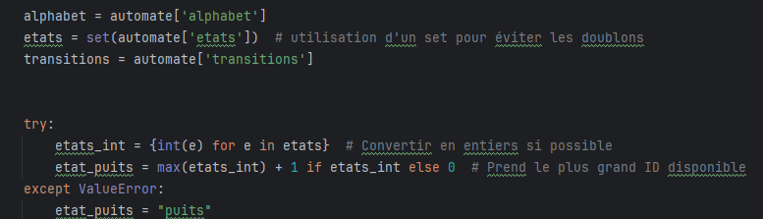
3-Ajout de l’état puit

Slide 34
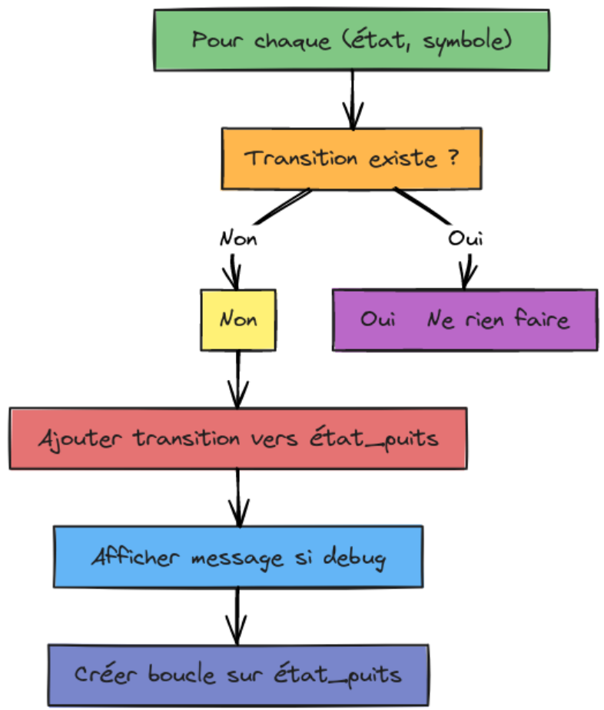
4-Ajout des transitions manquantes

Slide 35
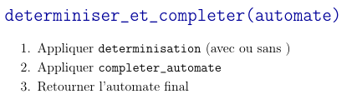
On utilise la fonction ‘contient_epsilon_transitions’ pour vérifier laquelle des fonctions de déterminisation utiliser

Slide 36
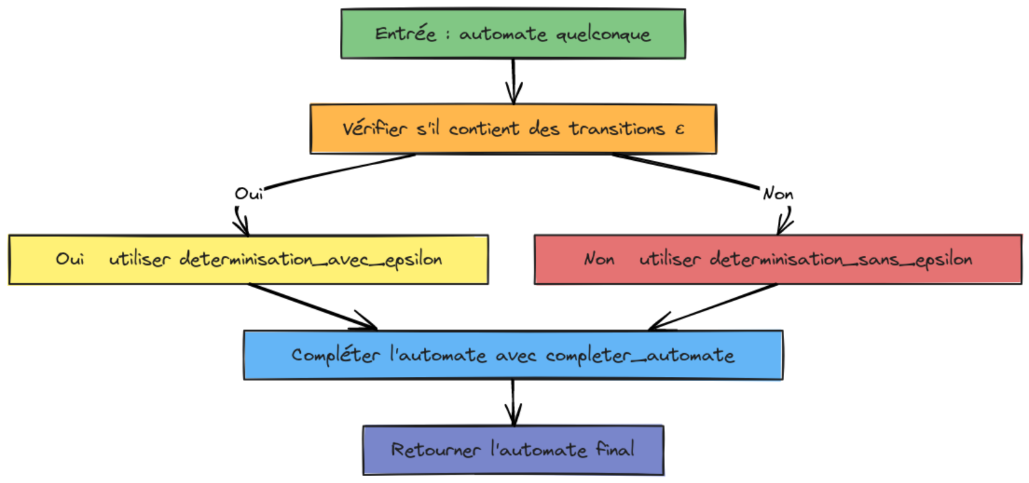

Slide 37
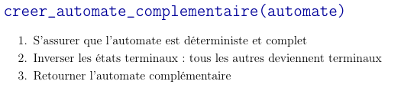

Slide 38
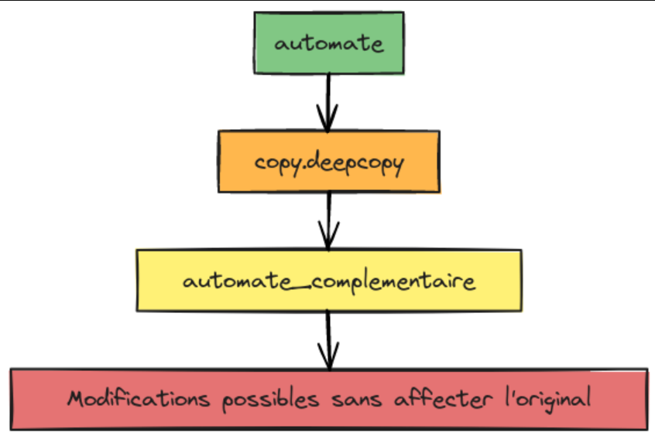
Copie de l’automate initial

Slide 39
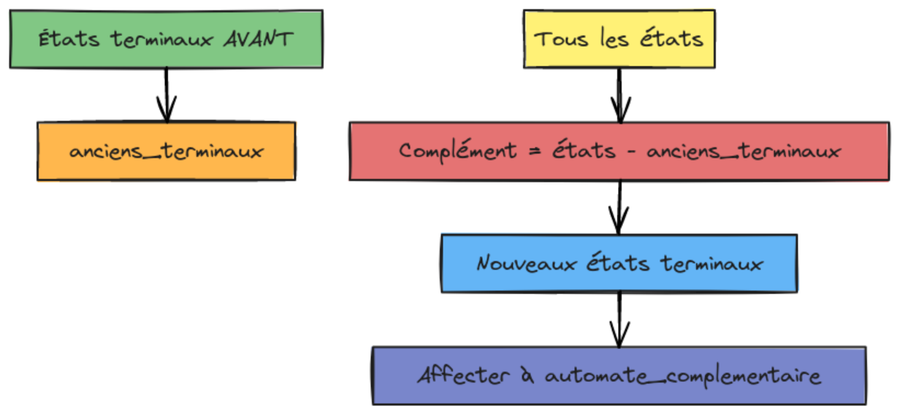
2-Inversion des états terminaux

Slide 40
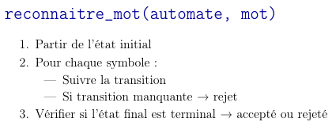

Slide 41
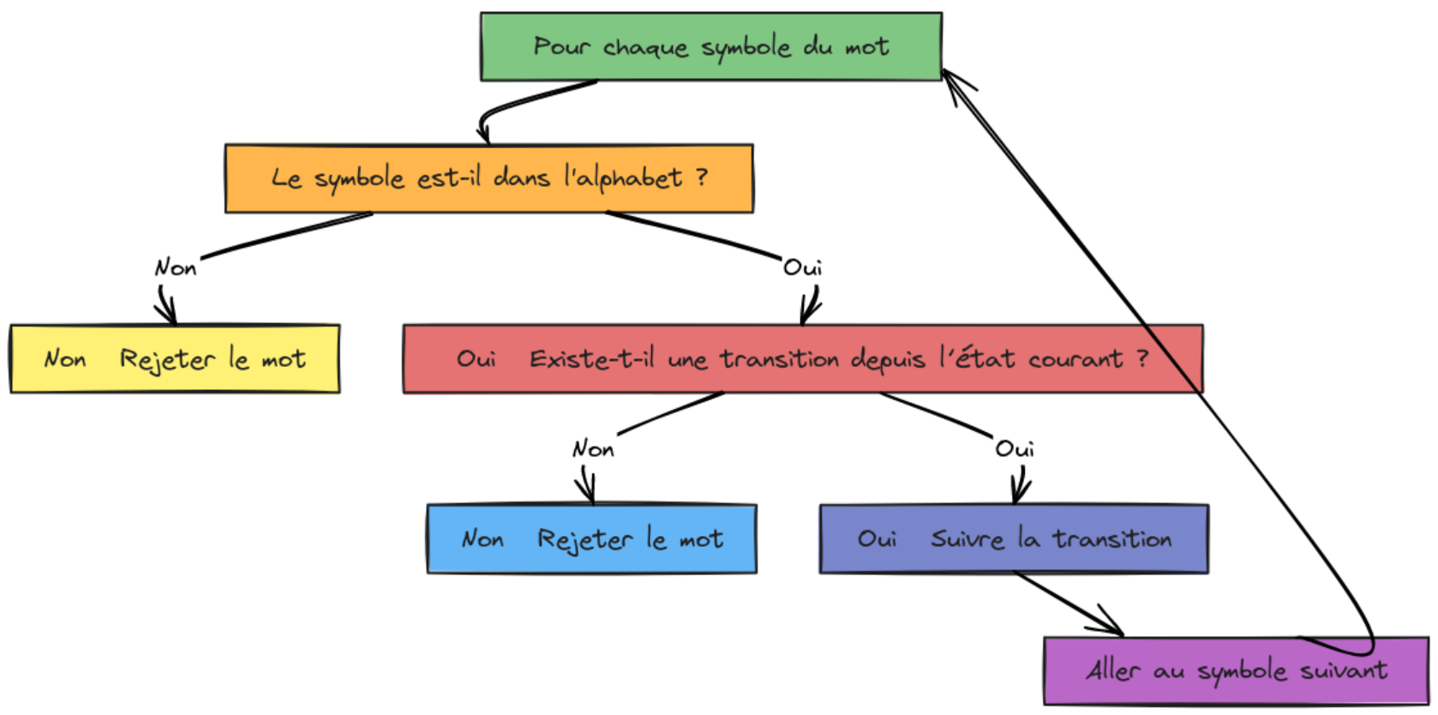
2-Parcours avec les symboles

Slide 42
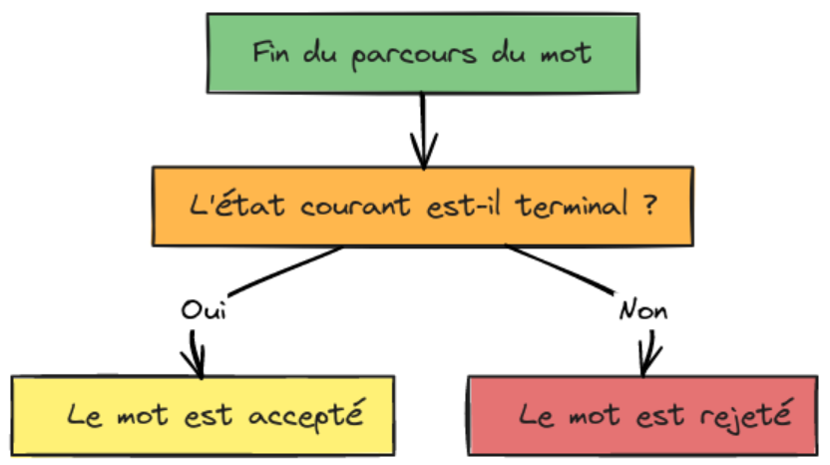
3-Vérification si l’on termine dans un état terminal

Slide 43
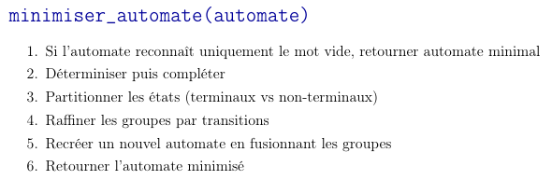

Slide 44
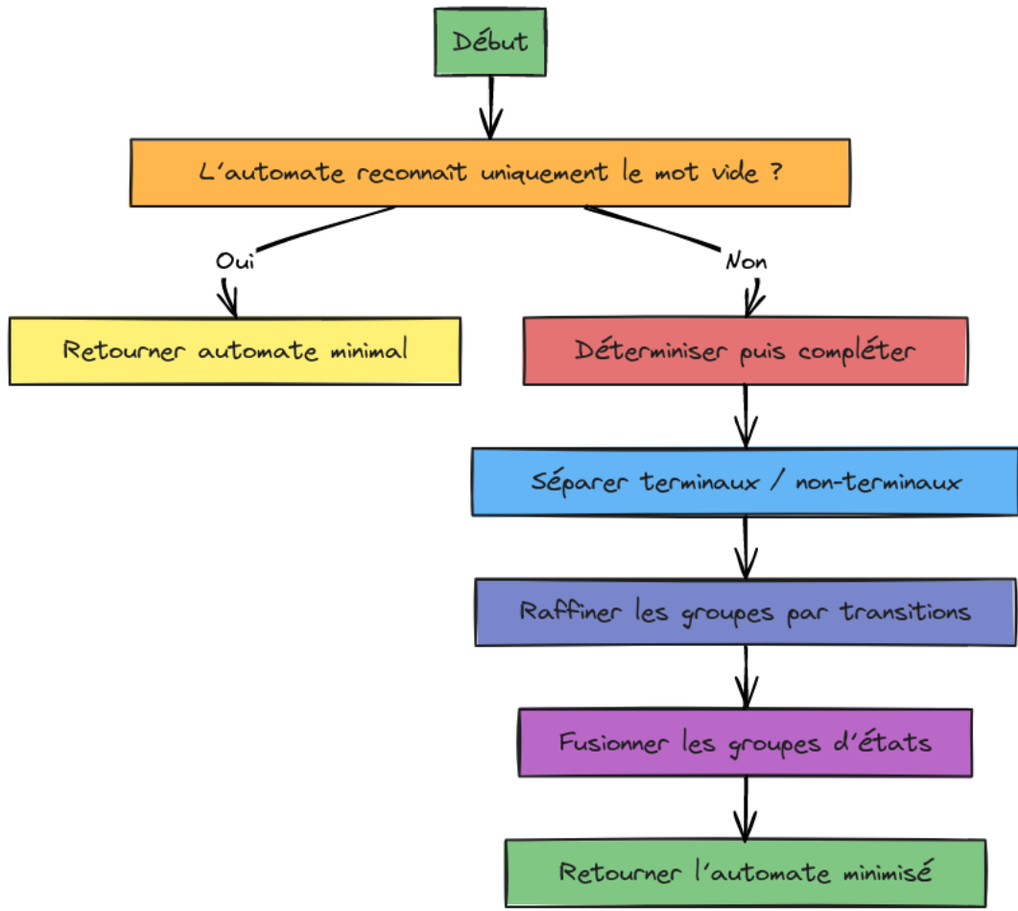

Slide 45
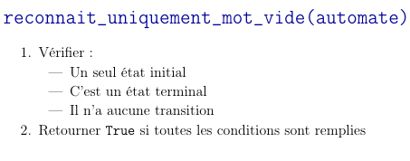
1-Reconnaissance unique du mot vide

Slide 46
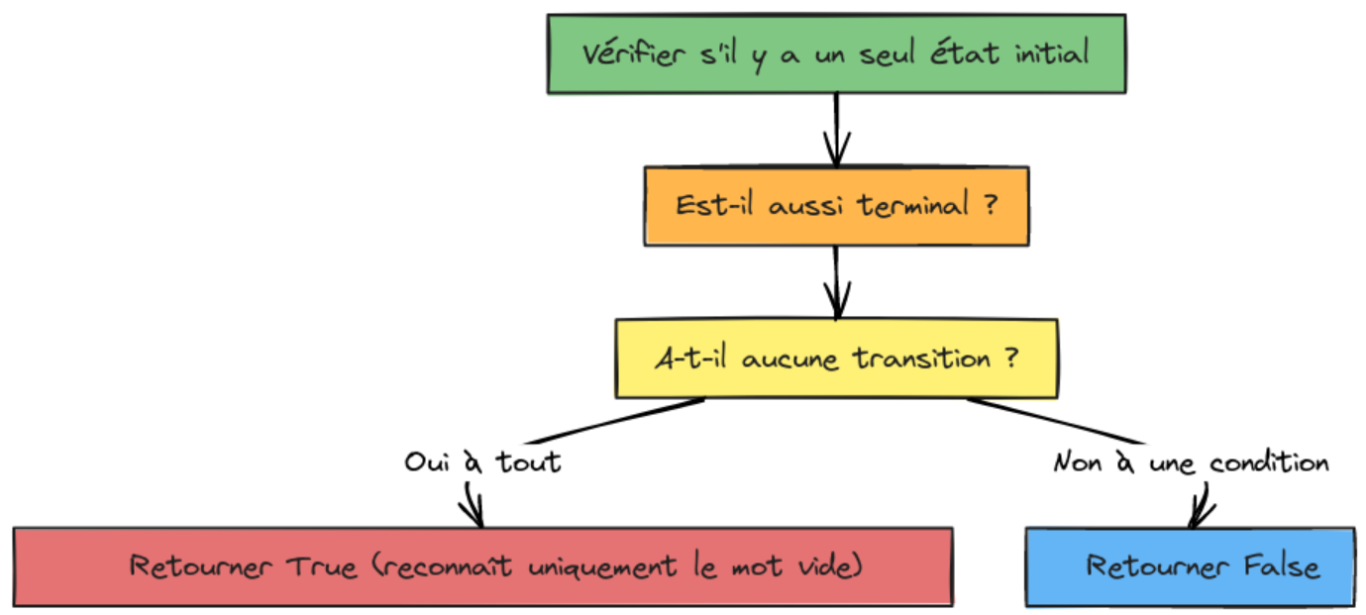

Slide 47
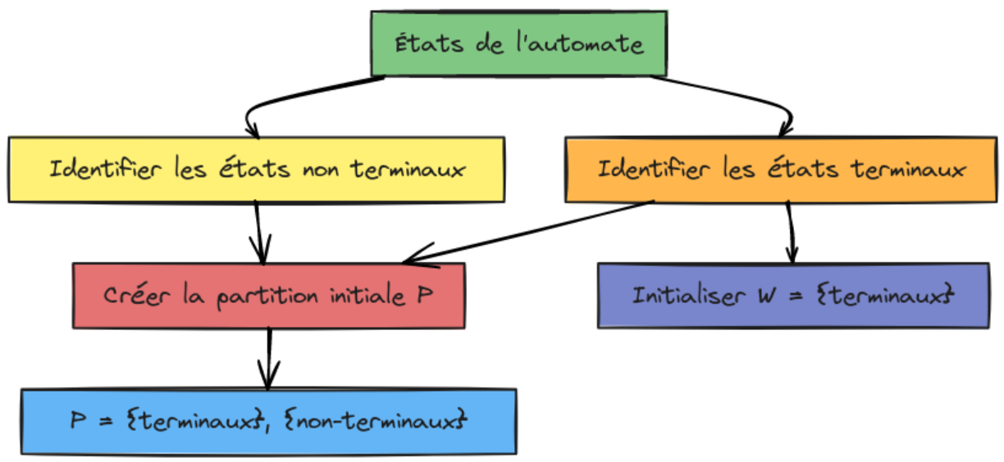
Partitionner en non terminaux et terminaux

Slide 48
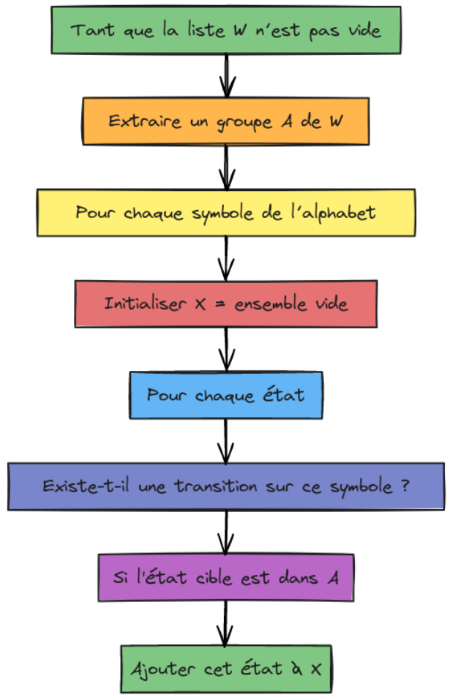
2-raffinement des groupes

Slide 49
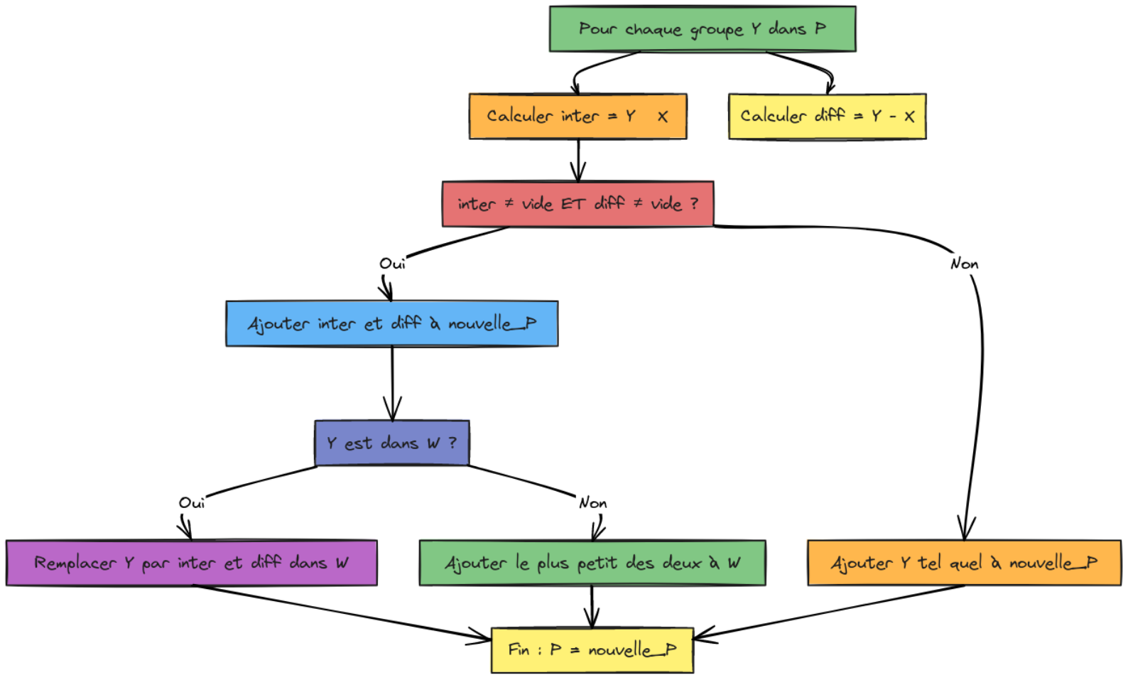

Slide 50
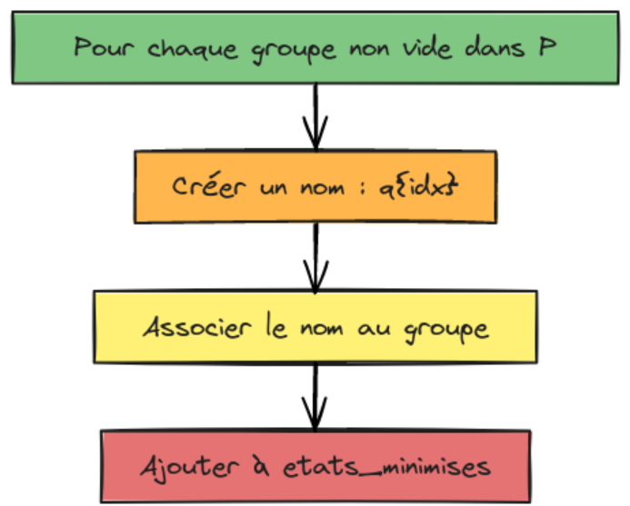
5-Fusion des groupes

Slide 51
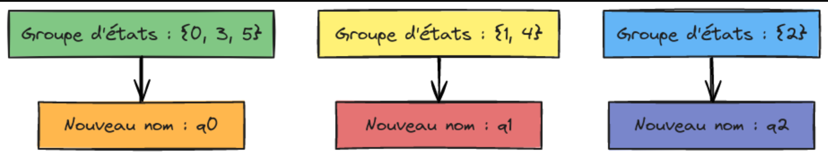
ILLUSTRATION

Slide 52
Fonctionnalités implémentées
✔️ Vérification (déterministe, complet, standardisé)
✔️ Standardisation
✔️ Déterminisation (avec et sans ε-transitions)
✔️ Complétion
✔️ Complémentarisation
✔️ Minimisation
✔️ Reconnaissance de mot
✔️ Sauvegarde des résultats de test (.txt)

Slide 53
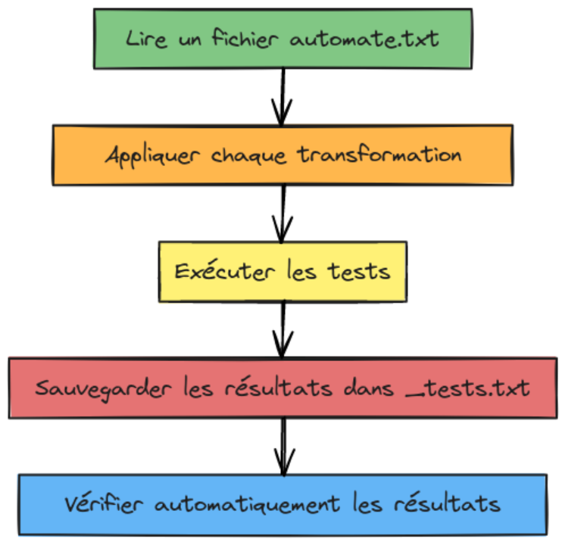
Organisation des Tests Automatisés

